Slide 1


UNIVERSIDAD TECNOLÓGICA DE PANAMÁ
FACULTAD DE INGENIERÍA DE SISTEMAS COMPUTACIONALES
LICENCIATURA EN CIBERSEGURIDAD
PROGRAMACION 1
INVESTIGACION 1
PREPARADO POR
ADRIAN JIMENEZ 4-839-2413
A CONSIDERACIÓN DE:
NAPOLEON IBARRA
GRUPO: 2S3111
FECHA: 20-8-25

Slide 2



CONSTRUCCION
DE CLASE EN JAVA
Una clase en Java se puede entender como un prototipo que define las variables y los métodos comunes a un cierto tipo de instancias, una clase define todo lo que caracteriza y pueden hacer una o varias instancias.
ALLPPT Layout
Clean Text Slide
for your Presentation

Slide 3

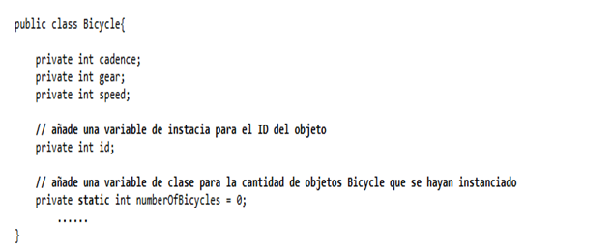



Miembros de una clase
Concepto
Los miembros de una clase son los componentes heredados del cuerpo de la clase, incluyendo campos, métodos, clases anidadas, interfaces y tipos enumerados.
Ejemplo
Importancia
Los miembros de una clase en Java son la base para construir objetos con datos y comportamientos definidos, permitiendo la creación de sistemas robustos, modulares y mantenibles.
Ventajas
Desventajas
Reutilización de código
Sobrecarga de memoria
Modularidad
Posible complejidad en el manejo de acceso
Encapsulación
Segmentación excesiva de la lógica

Slide 4



Modificadores de acceso
Concepto
Los modificadores de acceso nos introducen al concepto de encapsulamiento. El encapsulamiento busca de alguna forma controlar el acceso a los datos que conforman un objeto o instancia, de este modo podríamos decir que una clase y por ende sus objetos que hacen uso de modificadores de acceso (especialmente privados) son objetos encapsulados.
Importancia
Son cruciales para implementar el encapsulamiento, permitiendo controlar la visibilidad y el acceso a los miembros de una clase (atributos, métodos, constructores) desde otras partes del código. Esto ayuda a proteger los datos de la clase, prevenir accesos no deseados y facilitar el mantenimiento del código..
Encapsulamiento
Sintaxis más verbosa
Seguridad
Mayor complejidad en proyectos grandes
Flexibilidad
Posibles errores de acceso

Slide 5


EJEMPLO
Comando Public

Slide 6




Miembros estáticos
Concepto
Un miembro estático, ya sea una variable estática o un método estático, se asocia directamente con la clase y se inicializa al cargar la clase en la memoria.
Importancia
La importancia de los miembros estáticos radica en su capacidad para modelar propiedades y comportamientos que son comunes a todos los objetos de una clase, como constantes, contadores o métodos de utilidad que no requieren el estado de un objeto.
Eficiencia de memoria
Rompe la programación orientada a objetos
Acceso directo
Dificultad en las pruebas unitarias
Compartición de datos
Riesgo de cambios no deseados

Slide 7
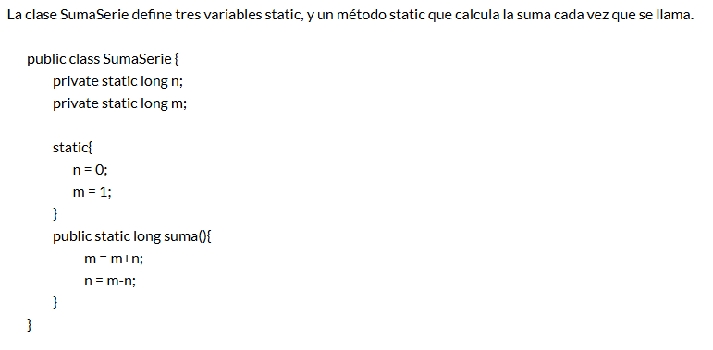
EJEMPLO

Slide 8
Gracias!

